Slide 1



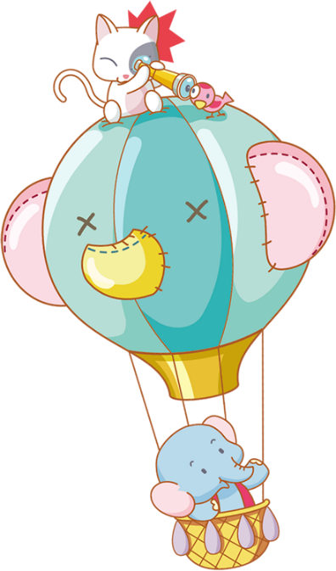

Môn Đạo Đức

Slide 2

Khôûi ñoäng

Slide 3

Em tán thành hay không tán thành việc làm nào của bạn nhỏ trong mỗi tình huống dưới đây:
☺
a) Chào hỏi lễ phép những người lao động.
☹
b) Nói trống không với người lao động.
☺
c) Tiết kiệm sách vở, đồ dùng, đồ chơi.
☺
d) Quý trọng sản phẩm, thành quả lao động.
☹
e) Chế giễu người lao động nghèo, người lao động chân tay.

Slide 4
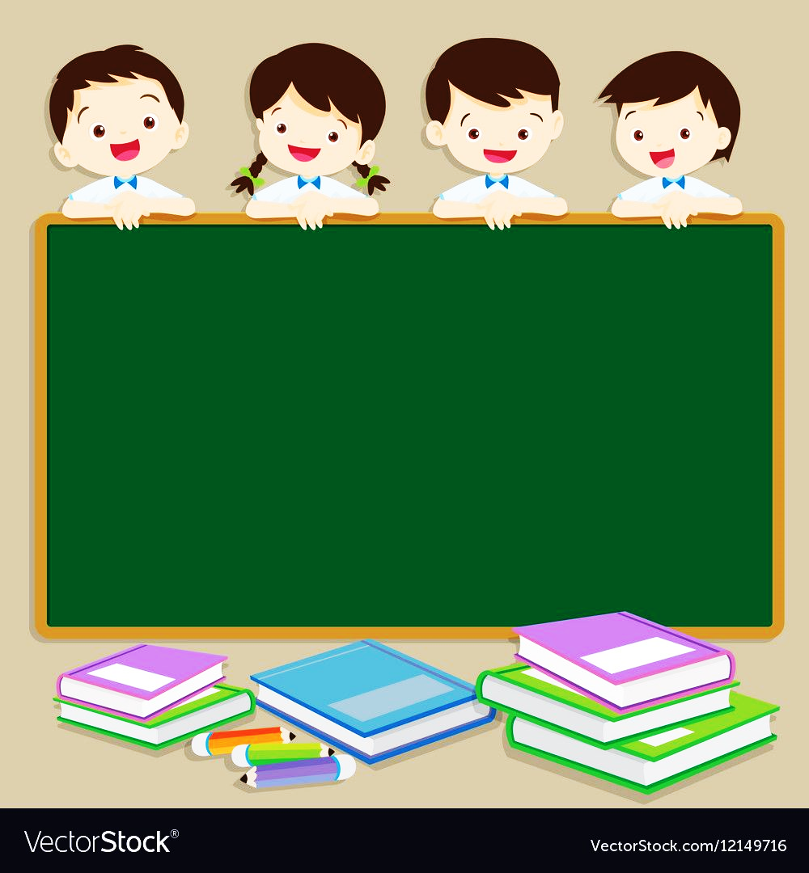
Lịch sự với mọi người

Slide 5



Biết ý nghĩa của việc cư xử lịch sự với mọi người.
Nêu được ví dụ về cư xử lịch sự với mọi người.
Biết cư xử lịch sự với mọi người xung quanh.
Yêu cầu cần đạt

Slide 6
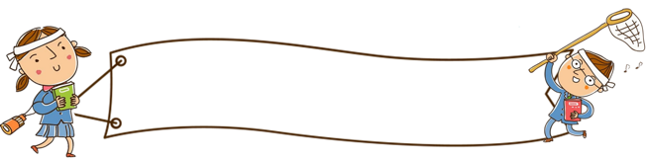
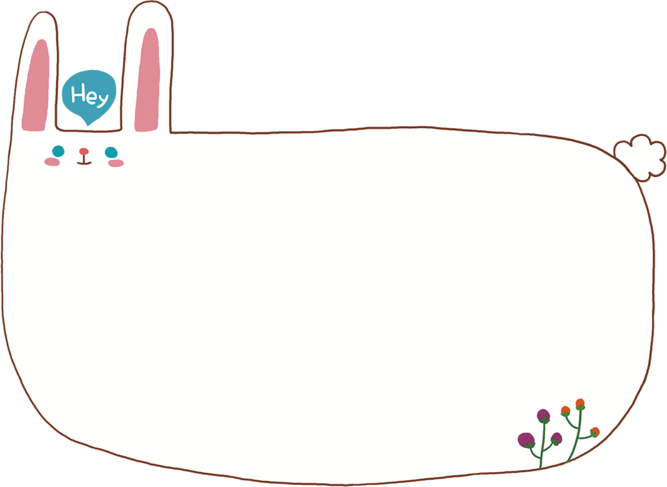
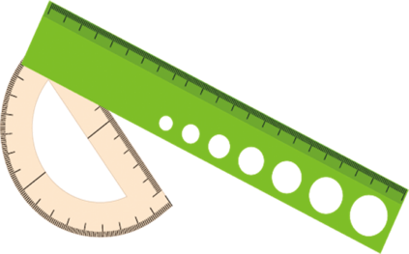
Hoạt động 1:
Đọc và trả lời các câu hỏi của câu chuyện “Chuyện ở tiệm may”

Slide 7
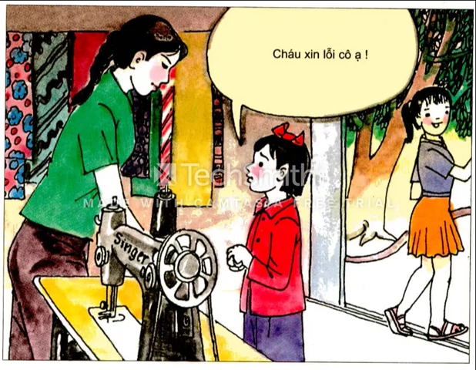
Truyện
CHUYỆN Ở TIỆM MAY
TRƯỜNG TH HUỲNH VĂN CHÍNH

Slide 8
Câu 1: Nhận xét của em về cách cư xử của bạn Trang và bạn Hà trong câu chuyện trên?
Bạn Trang đã biết chào hỏi mọi người, nói năng nhẹ nhàng, biết thông cảm với cô thợ may.
Như vậy: Trang đã cư xử rất lịch sự. Hà chưa biết tôn trọng cô thợ may, chưa cư xử đúng mực với người lớn tuổi.

Slide 9
Câu 2: Nếu em là bạn của Hà, em sẽ khuyên bạn ấy điều gì? Vì sao?
Không nên cư xử như thế. Phải bình tĩnh, không nóng nảy để có những lời nói, cử chỉ, hành động thể hiện sự tôn trọng người khác.

Slide 10
Em học được gì qua câu chuyện trên?
Chúng ta phải cư xử lễ phép với người lớn, chào hỏi, ăn nói nhẹ nhàng, biết thông cảm với người khác.

Slide 11

Lịch sự với mọi người
Thái độ tôn trọng
Lời nói
Cử chỉ
Hành động

Slide 12
Lịch sự với mọi người em sẽ được tôn trọng và yêu quý.
Vì sao phải lịch sự với mọi người?

Slide 13
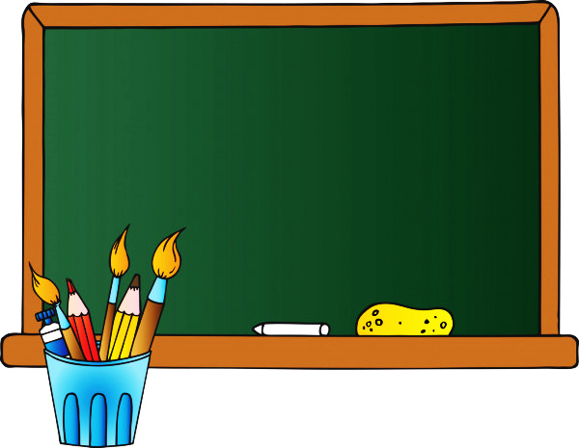
Ghi nhớ:
Lịch sự với mọi người là có lời nói, cử chỉ, hành động thể hiện tôn trọng đối với người mình gặp gỡ, tiếp xúc. Lịch sự với mọi người, em cũng sẽ được tôn trọng, quý mến.

Slide 14
Hoạt động 2:
Bày tỏ ý kiến

Slide 15
Bài 1: Những hành vi việc làm nào sau đây
nên làm? Vì sao?
a) Một ông lão ăn xin vào nhà Nhàn. Nhàn cho ông một ít gạo rồi quát: “Thôi, đi đi!”
=> Không nên làm, vì ông lão cũng là người đáng thương, vì hoàn cảnh xô đẩy ông mới phải đi ăn xin. Vì vậy bạn Nhàn cho ông gạo cũng phải cho ông trong sự kính trọng và lịch sự chào thưa đầy đủ.

Slide 16
Bài 1: Những hành vi việc làm nào sau đây
nên làm? Vì sao?
b) Trung nhường ghế trên ô tô buýt cho một phụ nữ mang bầu.
=> Nên làm, vì đó là hành động đúng đắn và lịch sự.

Slide 17
Bài 1: Những hành vi việc làm nào sau đây
nên làm? Vì sao?
c) Trong rạp chiếu bóng, mấy bạn nhỏ vừa xem phim, vừa bình phẩm và cười đùa.
=> Không nên làm, vì rạp chiếu phim là chỗ công cộng, có nhiều người nên các bạn nhỏ phải giữ trật tự, giữ im lặng cho những người xung quanh,...

Slide 18
Bài 1: Những hành vi việc làm nào sau đây
nên làm? Vì sao?
d) Do sơ ý, lâm làm một em bé ngã. Lâm liền xin lỗi và đỡ bé dậy.
=> Nên làm, vì Lâm làm sai thì Lâm đã biết sửa lại lỗi sai của mình, Lâm không ngần ngại khi xin lỗi một em bé.

Slide 19
Bài 1: Những hành vi việc làm nào sau đây
nên làm? Vì sao?
e) Nam đã bỏ một con sâu vào cặp sách của bạn Nga.
=> Không nên làm, vì đó là trò chơi không lành mạnh, dơ bẩn và sẽ làm bạn Nga sợ hãi.

Slide 20
Bài 2: Trong những ý kiến dưới đây, em tán
thành những ý kiến nào?
a) Chỉ cần lịch sự với người lớn tuổi.
b) Phép lịch sự chỉ phù hợp khi ở thành phố, thị xã.
c) Phép lịch sự giúp cho mọi người gần gũi nhau hơn.
d) Mọi người đều phải cư xử lịch sự, không phân biệt già-trẻ, nam-nữ, giàu nghèo.
e) Lịch sự với bạn bè, người thân là không cần thiết.

Slide 21
Hoạt động 3:
Liên hệ thực tế

Slide 22

Bài tập 3:
Xem đoạn phim sau và kể những việc bạn Hiếu đã làm thể hiện phép lịch sự.

Slide 23
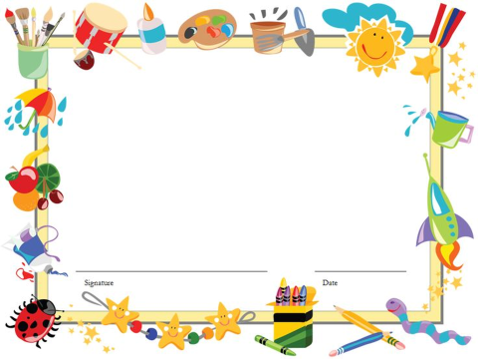
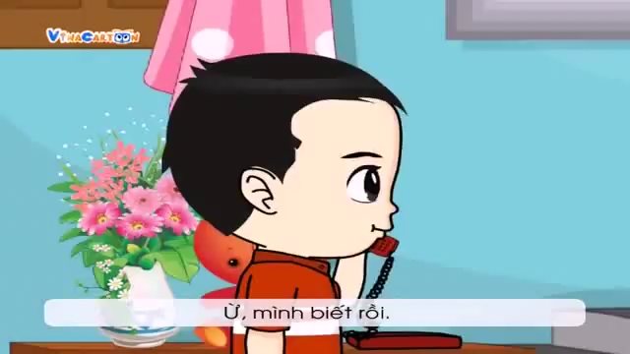

Slide 24
Những việc bạn Hiếu đã làm thể hiện phép lịch sự là:
Xin phép mẹ cho đi ra ngoài, quần áo ngay thẳng gọn gàng
Cư xử lịch sư, biết chào hỏi và giúp đỡ người khác.
Biết nhường chỗ cho người yếu thế.
Biết cảm ơn người đã giúp mình.

Slide 25
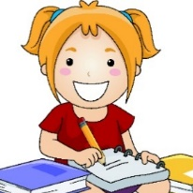
Một số biểu hiện của phép lịch sự:
- Nói năng nhẹ nhàng, nhã nhặn, không nói tục, chửi bậy.
- Biết cảm ơn khi được giúp đỡ.
- Lễ phép chào hỏi thầy cô, người thân, người lớn,... khi gặp gỡ.
- Biết xin lỗi khi làm phiền người khác.
- Gõ cửa hoặc bấm chuông khi muốn vào nhà người khác.
- Ăn uống từ tốn, không rơi vãi, không vừa nhai vừa nói.
- Biết nhường nhịn, giúp đỡ em bé hoặc những người gặp khó khăn.

Slide 26
Một số biểu hiện của phép lịch sự:
- Trước khi ăn cơm, phải mời người lớn và mọi người ăn cơm.
- Khi ăn cơm không nên chọn, đảo thức ăn, phải gắp thức ăn theo trình tự trên đĩa hoặc bát.
- Khi ăn uống không được cười đùa quá đà làm văng thức ăn.
- Khi nói phải chào thưa lễ phép.
- Khi gặp người lớn phải cúi đầu, vòng tay chào lễ phép.
- Ăn uống xong phải biết rót nước, lấy tăm mời ông bà, bố mẹ,...

Slide 27
Bài tập 4:
Các bạn trong mỗi tình huống sau nên làm gì?

Slide 28
Tình huống 1: Tiến sang nhà Linh, hai bạn cùng chơi đồ chơi thật vui vẻ. Chẳng may, Tiến lỡ tay làm hỏng đồ chơi của Linh.
Theo em, hai bạn cần làm gì khi đó?
Tình huống 2: Thành và mấy bạn nam chơi đá bóng ở sân đình, chẳng may để bóng rơi trúng vào người một bạn gái đi ngang qua.
Thành và các bạn nam nên làm gì trong tình huống đó?

Slide 29
Tình huống 1: Tiến sang nhà Linh, hai bạn cùng chơi đồ chơi thật vui vẻ. Chẳng may, Tiến lỡ tay làm hỏng đồ chơi của Linh.
Theo em, hai bạn cần làm gì khi đó?
Hai bạn cần sửa lại đồ chơi nếu có thể hoặc đem cho người lớn sửa.

Slide 30
Tình huống 2: Thành và mấy bạn nam chơi đá bóng ở sân đình, chẳng may để bóng rơi trúng vào người một bạn gái đi ngang qua.
Thành và các bạn nam nên làm gì trong tình huống đó?
Các bạn cần đến xem bạn gái có bóng rơi trúng có bị làm sao không và xin lỗi, có thể đưa bạn gái về nhà.

Slide 31

Bài tập 5:
Câu ca dao dưới đây khuyên chúng ta điều gì?
Lời nói chẳng mất tiền mua
Lựa lời mà nói cho vừa long nhau.
Em hãy tự hoàn thành bài tập này nhé!

Slide 32
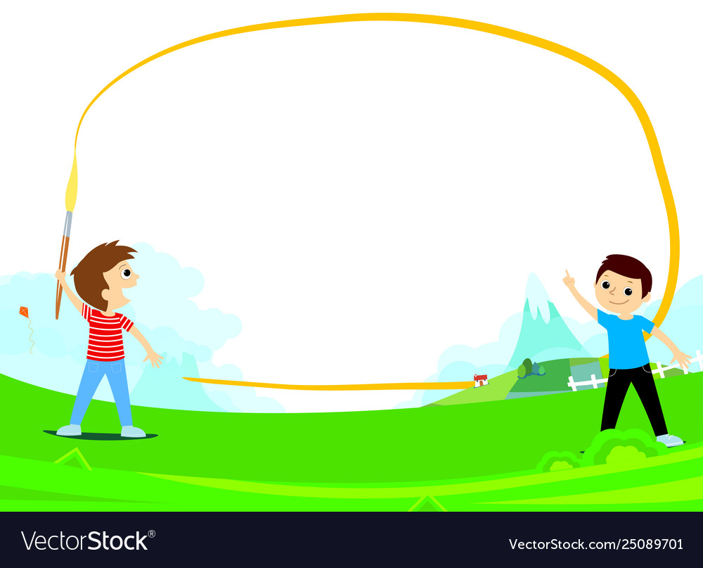
Ghi nhớ
Lịch sự với mọi người là có lời nói, cử chỉ, hành động thể hiện tôn trọng đối với người mình gặp gỡ, tiếp xúc. Lịch sự với mọi người, em cũng sẽ được tôn trọng, quý mến.

Slide 33


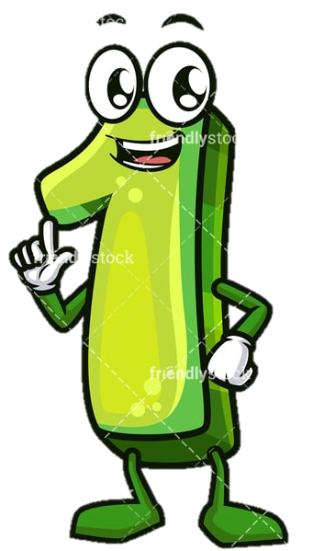


Chào tạm biệt!

